Slide 1
РОД И БРОЈ
ИМЕНИЦА

Slide 2
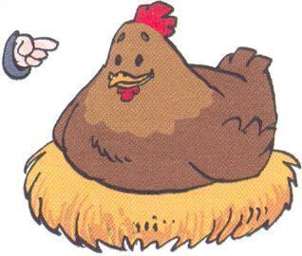
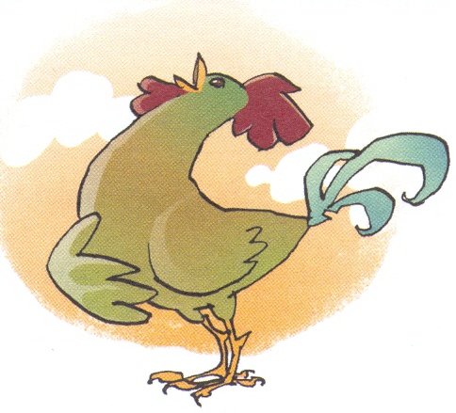
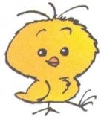
Моја мама
Мој тата
Ја сам
пиле
!

Slide 3
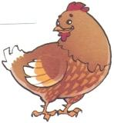

Та
кокошка је
Тај
петао је
моја мама.
мој тата.
Сазнај!
Научи!
То
пиле сам ја!

Slide 4

Шта означавају именице петао, кокошка, пиле?
Петао је мужјак,
кокошка је женка,
а пиле је младунче.

Slide 5
Реч тај може да стоји испред сваке именице мушког рода.
(тај отац, тај аутомобил, тај облак, тај човек...)
Реч та може да стоји испред сваке именице женског рода.
(та мама, та улица, та оловка, та жена...)
Реч то може да стоји испред сваке именице средњег рода.
(то дете, то маче, то перо, то сунце, то око...)

Slide 6

Именице имају три рода: мушки, женски и средњи род.
Род именица
мушки род
женски род
средњи род

Slide 7
Задатак број 1:
Следеће именице разврстај на основу рода коме припадају: нога, ноћ, облак, мед, дрво, цар, камен, брдо, море, кућа, небо, кап.
Мушки род
Женски род
Средњи род
облак
нога
дрво
мед
ноћ
брдо
цар
кућа
море
камен
кап
небо

Slide 8
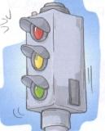
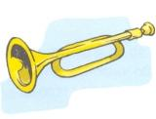

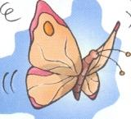
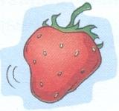


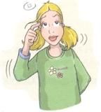
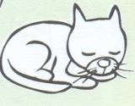
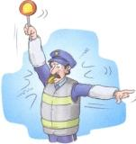
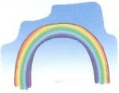

Задатак број 2:
На линији поред слике упиши одговарајућу именицу, а затим допуни реченице:
семафор
труба
сунце
лептир
јагода
дете
месец
девојчица
маче
саобраћајац
дуга
дрво
Ове именице су
Ове именице су
Ове именице су
мушког
рода.
женског
рода.
средњег
рода.

Slide 9
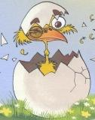
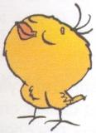
До скора су моји мама и тата
имали само
једно
пиле – мене.
Сада имају
више
пилића.

Slide 10



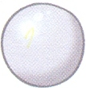
У левој колони стоје именице које означавају једно биће, један предмет или једну појаву.
пиле
пилићи
облак
У десној колони стоје именице које означавају више бића, више предмета или више појава.
облаци
дечаци
дечак
кликер
кликери

Slide 11
Ако именица означава једно биће, предмет или појаву кажемо да је у
ЈЕДНИНИ.
Ако именица означава више бића, предмета или појава кажемо да је у
МНОЖИНИ.
Број именица
једнина
множина

Slide 12

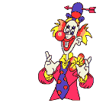


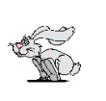
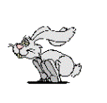
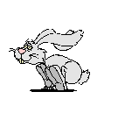

Решење задатка број 3:
једнина
множина
Шарени лептир је слетео на мирисни цвет.
Шарени лептири су слетели на мирисни цвет.
Кловн Мицко је веома смешан.
Мој друг Бранислав обожава фудбал.
Зец воли да трчи по ливади.
Зечеви воле да трче по ливади.
Београд је главни град наше државе.
Закључак!

Slide 13
Властите именице
немају множину!!!

Slide 14

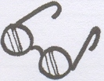

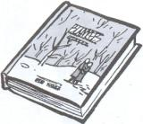

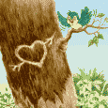

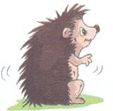
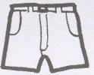

Решење задатка број 4:
једнина | множина
књига
 | наочаре
 | маказе
птица
 | санке
јеж
река
 | панталоне
књиге
птице
јежеви
реке
Закључак!

Slide 15
Неке именице имају
само множину!!!
Примери таквих именица: наочаре, панталоне, врата, маказе, санке...

